Slide 1
Тема 3 «Объектно-ориентированное программирование. » Общие принципы

Slide 2
ПОЛЯ И МЕТОДЫ КЛАССА
Для хранения данных в классе применяются поля.
Класс может определять некоторое поведение или выполняемые действия. Для определения поведения в классе применяются методы.
Notes:
Класс может хранить некоторые данные. Для хранения данных в классе применяются поля. По сути поля класса - это переменные, определенные на уровне класса.

Slide 3
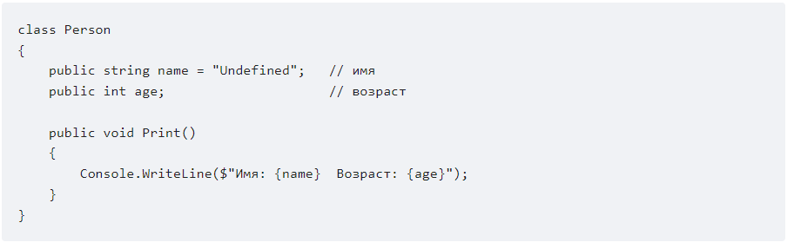
ПОЛЯ И МЕТОДЫ КЛАССА
Notes:
Класс Person поля и методы
В данном случае в классе Person определено поле name, которое хранит имя, и поле age, которое хранит возраст человека.
В отличие от переменных, определенных в методах, поля класса могут иметь модификаторы, которые указываются перед полем.
Так, в данном случае, чтобы все поля были доступны вне класса Person поля определены с модификатором public

Slide 4
ПОЛЯ И МЕТОДЫ КЛАССА
Notes:
При определении полей мы можем присвоить им некоторые значения, как в примере выше в случае переменной name. Если поля класса не инициализированы, то они получают значения по умолчанию.
Также в классе Person определен метод Print()
Методы класса имеют доступ к его поля, и в данном случае обращаемся к полям класса name и age для вывода их значения на консоль.
$интерполяция
@

Slide 5
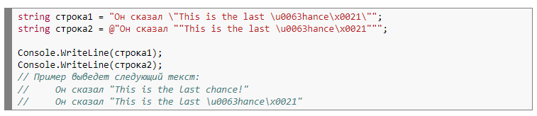
ПОЛЯ И МЕТОДЫ КЛАССА
Notes:
$интерполяция
Интерполяция строк предоставляет более понятный и удобный синтаксис для создания форматированных строк по сравнению с функцией составного форматирования строк.
@

Slide 6
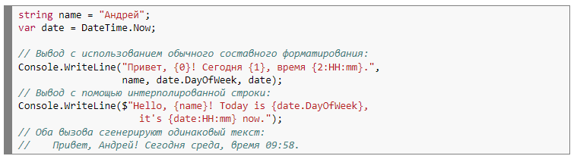
ПОЛЯ И МЕТОДЫ КЛАССА
Notes:
$интерполяция
Интерполяция строк предоставляет более понятный и удобный синтаксис для создания форматированных строк по сравнению с функцией составного форматирования строк.
@

Slide 7
СОЗДАНИЕ ОБЪЕКТА КЛАССА
Для создания объекта применяются конструкторы.
Notes:
По сути конструкторы представляют специальные методы, которые называются так же как и класс, и которые вызываются при создании нового объекта класса и выполняют инициализацию объекта.
Общий синтаксис вызова конструктора
Сначала идет оператор new, который выделяет память для объекта, а после него идет вызов конструктора

Slide 8
КОНСТРУКТОР ПО УМОЛЧАНИЮ
Notes:
Если в классе не определено ни одного конструктора (как в случае с нашим классом Person), то для этого класса автоматически создается пустой конструктор по умолчанию, который не принимает никаких параметров

Slide 9
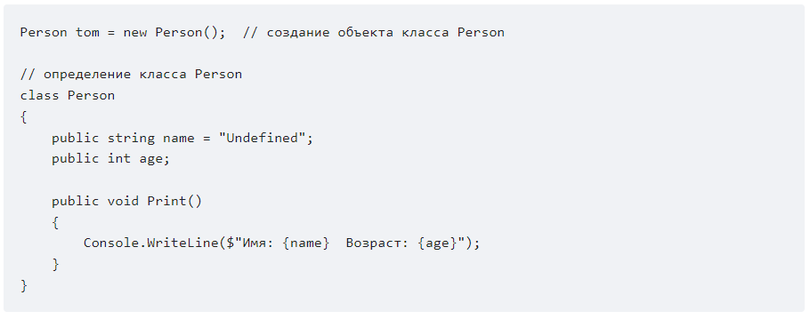
КОНСТРУКТОР ПО УМОЛЧАНИЮ
Notes:
Для создания объекта Person используется выражение new Person(). В итоге после выполнения данного выражения в памяти будет выделен участок, где будут храниться все данные объекта Person.
А переменная tom получит ссылку на созданный объект, и через эту переменную мы можем использовать данный объект и обращаться к его функциональности.

Slide 10
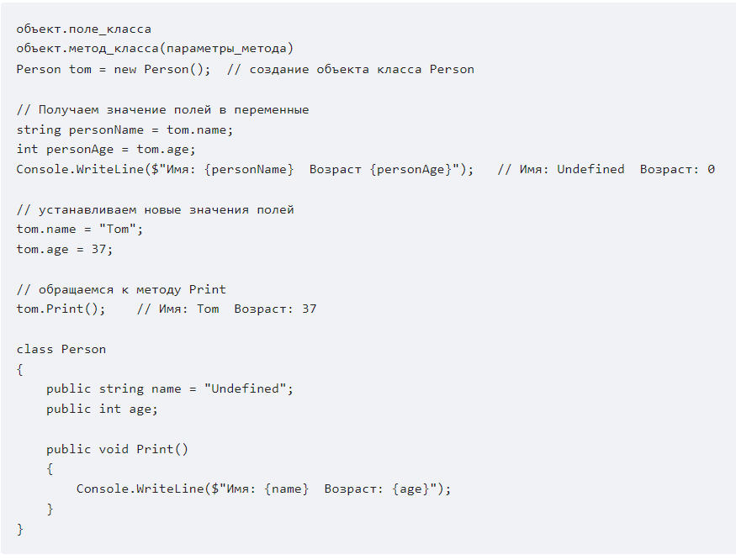
ОБРАЩЕНИЕ К ФУНКЦИОНАЛЬНОСТИ КЛАССА
Notes:
Для обращения к функциональности класса - полям, методам (а также другим элементам класса) применяется точечная нотация точки - после объекта класса ставится точка, а затем элемент класса

Slide 11

ОБРАЩЕНИЕ К ФУНКЦИОНАЛЬНОСТИ КЛАССА
Notes:
Для обращения к функциональности класса - полям, методам (а также другим элементам класса) применяется точечная нотация точки - после объекта класса ставится точка, а затем элемент класса

Slide 12
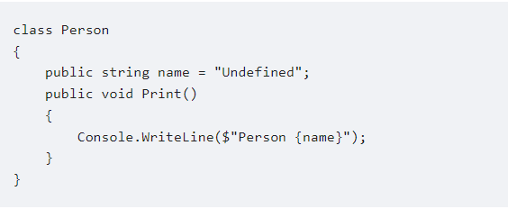
ДОБАВЛЕНИЕ КЛАССА
Notes:
Обычно классы помещаются в отдельные файлы. Нередко для одного класса предназначен один файл.
Например, добавим новый файл, который назовем Person.cs и в котором определим следующий код:
Здесь определен класс Person с одним полем name и методом Print.

Slide 13
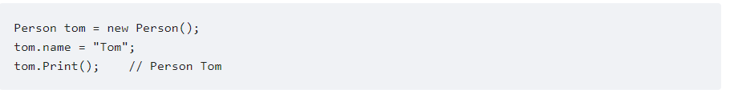
ДОБАВЛЕНИЕ КЛАССА
Notes:
В файле Program.cs, который представляет основной файл программы используем класс Person:

Slide 14
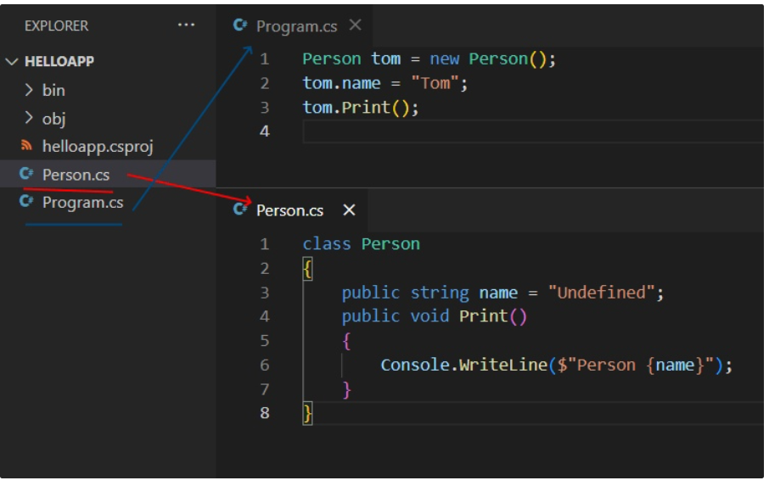
ДОБАВЛЕНИЕ КЛАССА
Notes:
В файле Program.cs, который представляет основной файл программы используем класс Person
Visual Studio предоставляет по умолчанию встроенные шаблоны для добвления класса. :

Slide 15
КОНСТРУКТОРЫ, ИНИЦИАЛИЗАТОРЫ
И ДЕКОНСТРУКТОРЫ
СОЗДАНИЕ КОНСТРУКТОРОВ
КОНСТРУКТОР ВЫПОЛНЯЕТ ИНИЦИАЛИЗАЦИЮ ОБЪЕКТА.
Notes:
для создания объекта использовался конструктор по умолчанию. Однако мы сами можем определить свои конструкторы.
При этом если в классе определяются свои конструкторы, то он лишается конструктора по умолчанию.

Slide 16
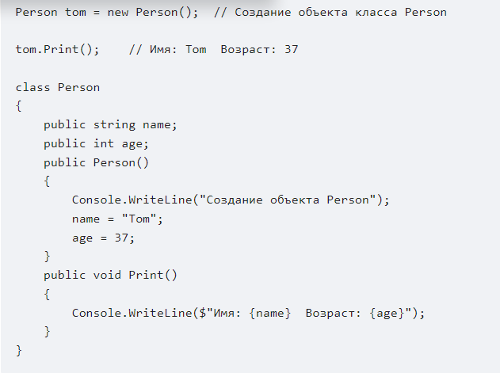
Notes:
На уровне кода конструктор представляет метод, который называется по имени класса, который может иметь параметры, но для него не надо определять возвращаемый тип.
Например, определим в классе Person простейший конструктор:

Slide 17
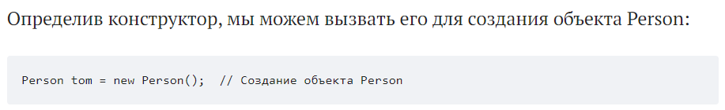
Здесь определен конструктор, который выводит на консоль некоторое сообщение и инициализирует поля класса.
Notes:
Конструкторы могут иметь модификаторы, которые указываются перед именем конструктора. Так, в данном случае, чтобы конструктор был доступен вне класса Person, он определен с модификатором public.

Slide 18
Здесь определен конструктор, который выводит на консоль некоторое сообщение и инициализирует поля класса.
Notes:
В данном случае выражение Person() как раз представляет вызов определенного в классе конструктора (это больше не автоматический конструктор по умолчанию, которого у класса теперь нет). Соответственно при его выполнении на консоли будет выводиться строка
"Создание объекта Person«
Подобным образом мы можем определять и другие конструкторы в классе.

Slide 19
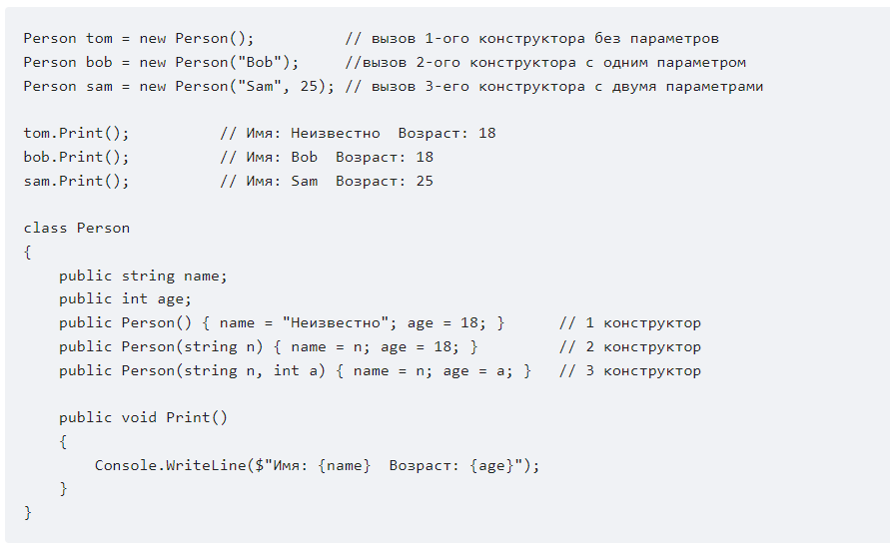
Notes:
Например, изменим класс Person следующим образом:
Теперь в классе определено три конструктора, каждый из которых принимает различное количество параметров и устанавливает значения полей класса. И мы можем вызвать один из этих конструкторов для создания объекта класса.

Slide 20
Ключевое слово this
Ключевое слово this представляет ссылку на текущий экземпляр/объект класса.

Slide 21
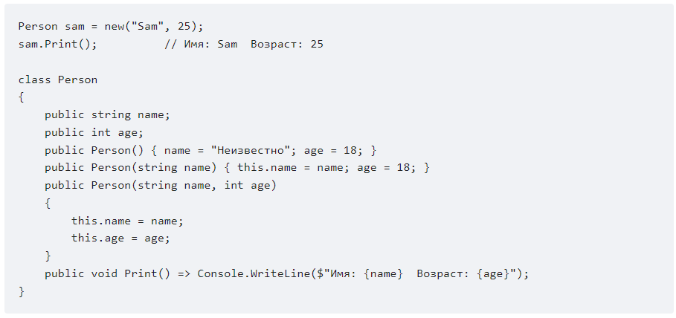
Ключевое слово this
Notes:
В примере выше во втором и третьем конструкторе параметры называются также, как и поля класса. И чтобы разграничить параметры и поля класса, к полям класса обращение идет через ключевое слово this. Так, в выражении
первая часть - this.name означает, что name - это поле текущего класса, а не название параметра name. Если бы у нас параметры и поля назывались по-разному, то использовать слово this было бы необязательно.

Slide 22
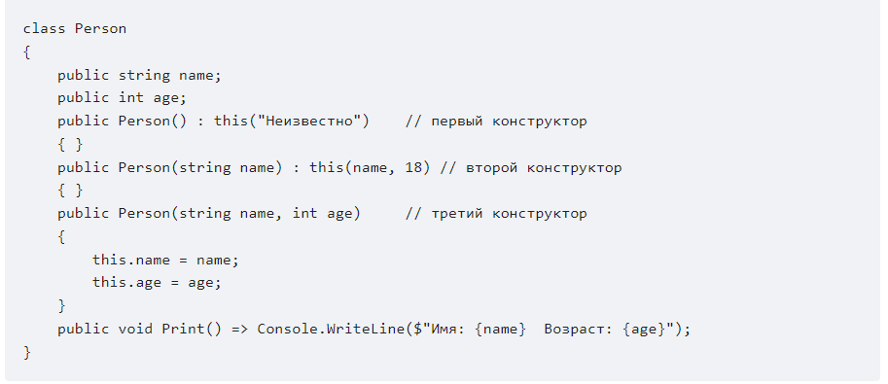
ЦЕПОЧКА ВЫЗОВА КОНСТРУКТОРОВ
Notes:
В примере выше определены три конструктора. Все три конструктора выполняют однотипные действия - устанавливают значения полей name и age. Но этих повторяющихся действий могло быть больше. И мы можем не дублировать функциональность конструкторов, а просто обращаться из одного конструктора к другому также через ключевое слово this, передавая нужные значения для параметров:
В данном случае первый конструктор вызывает второй, а второй конструктор вызывает третий.

Slide 23

ЦЕПОЧКА ВЫЗОВА КОНСТРУКТОРОВ
Notes:
Например, во втором конструкторе
идет обращение к третьему конструктору, которому передаются два значения. Причем в начале будет выполняться именно третий конструктор, и только потом код второго конструктора.

Slide 24
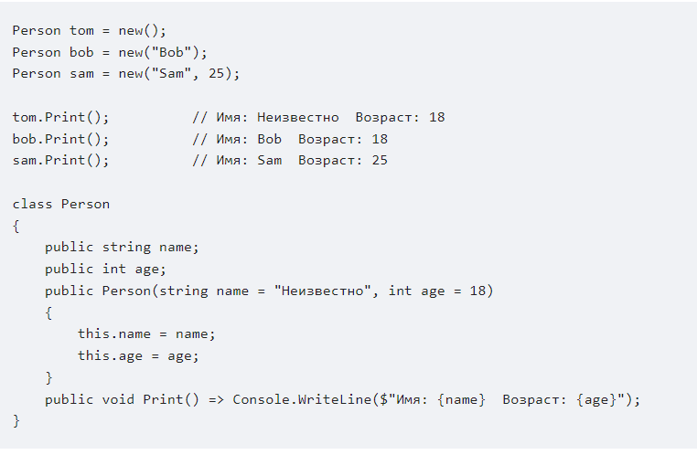
ЦЕПОЧКА ВЫЗОВА КОНСТРУКТОРОВ
Notes:
в реальности в данном случае проще оставить один конструктор, определив для его параметров значения по умолчанию:

Slide 25
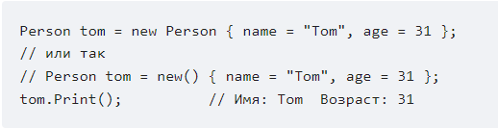
ИНИЦИАЛИЗАТОРЫ ОБЪЕКТОВ
Notes:
Для инициализации объектов классов можно применять инициализаторы. Инициализаторы представляют передачу в фигурных скобках значений доступным полям и свойствам объекта.
С помощью инициализатора объектов можно присваивать значения всем доступным полям и свойствам объекта в момент создания. При использовании инициализаторов следует учитывать следующие моменты:
С помощью инициализатора мы можем установить значения только доступных из вне класса полей и свойств объекта. Например, в примере выше поля name и age имеют модификатор доступа public, поэтому они доступны из любой части программы.
Инициализатор выполняется после конструктора, поэтому если и в конструкторе, и в инициализаторе устанавливаются значения одних и тех же полей и свойств, то значения, устанавливаемые в конструкторе, заменяются значениями из инициализатора.

Slide 26
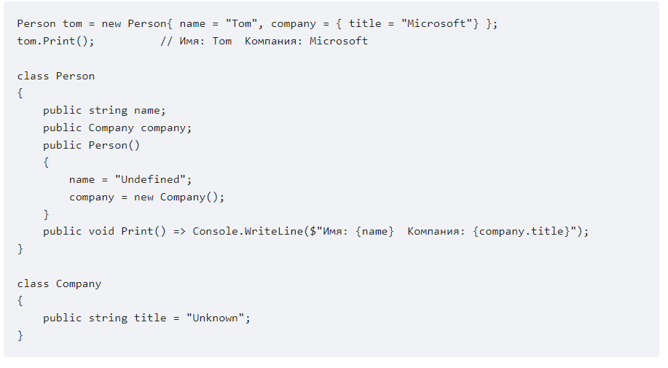
ИНИЦИАЛИЗАТОРЫ ОБЪЕКТОВ
Notes:
Для инициализации объектов классов можно применять инициализаторы. Инициализаторы представляют передачу в фигурных скобках значений доступным полям и свойствам объекта.
С помощью инициализатора объектов можно присваивать значения всем доступным полям и свойствам объекта в момент создания. При использовании инициализаторов следует учитывать следующие моменты:
С помощью инициализатора мы можем установить значения только доступных из вне класса полей и свойств объекта. Например, в примере выше поля name и age имеют модификатор доступа public, поэтому они доступны из любой части программы.
Инициализатор выполняется после конструктора, поэтому если и в конструкторе, и в инициализаторе устанавливаются значения одних и тех же полей и свойств, то значения, устанавливаемые в конструкторе, заменяются значениями из инициализатора.

Slide 28
Деконструкторы
Деконструкторы позволяют выполнить декомпозицию объекта на отдельные части.

Slide 29
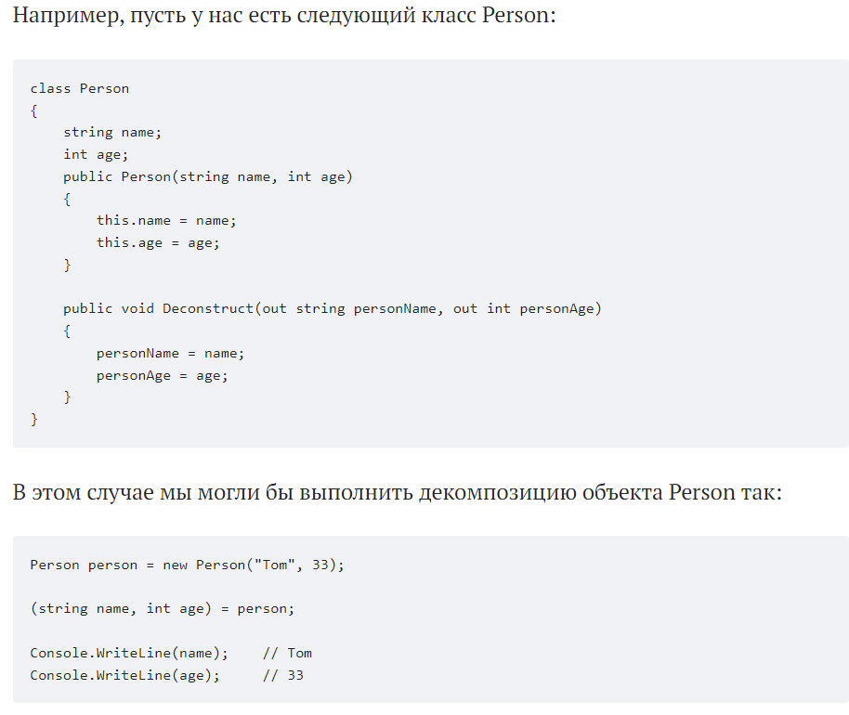
Notes:
Значения переменным из деконструктора передаюся по позиции. То есть первое возвращаемое значение в виде параметра personName передается первой переменной - name, второе возващаемое значение - переменной age.

Slide 30
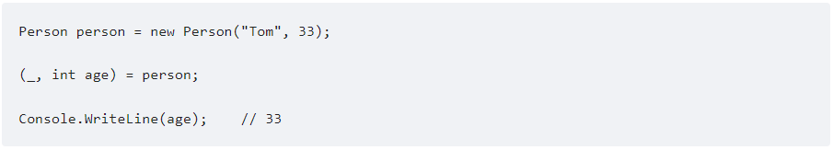
Деконструкторы
Notes:
При получении значений из декоструктора нам необходимо предоставить столько переменных, сколько деконструктор возвращает значений. Однако бывает, что не все эти значения нужны. И вместо возвращаемых значений мы можм использовать прочерк _. Например, нам надо получить только возраст пользователя:
Поскольку первое возвращаемое значение - это имя пользователя, которое не нужно, в в данном случае вместо переменной прочерк.

Slide 31
МОДИФИКАТОРЫ ДОСТУПА
Модификаторы доступа определяют контекст, в котором можно употреблять данную переменную или метод.
Notes:
Все поля, методы и остальные компоненты класса имеют модификаторы доступа.
Модификаторы доступа позволяют задать допустимую область видимости для компонентов класса.

Slide 32
МОДИФИКАТОРЫ ДОСТУПА
В языке C# применяются следующие модификаторы доступа:
private: закрытый или приватный компонент класса или структуры. Приватный компонент доступен только в рамках своего класса или структуры.
private protected: компонент класса доступен из любого места в своем классе или в производных классах, которые определены в той же сборке.
file: применяется к типам, например, классам и структурам. Класс или структура с таким модификатором доступны только из текущего файла кода.
Notes:
Все поля, методы и остальные компоненты класса имеют модификаторы доступа.
Модификаторы доступа позволяют задать допустимую область видимости для компонентов класса.

Slide 33
МОДИФИКАТОРЫ ДОСТУПА
protected: такой компонент класса доступен из любого места в своем классе или в производных классах. При этом производные классы могут располагаться в других сборках.
internal: компоненты класса или структуры доступен из любого места кода в той же сборке, однако он недоступен для других программ и сборок.
protected internal: совмещает функционал двух модификаторов protected и internal. Такой компонент класса доступен из любого места в текущей сборке и из производных классов, которые могут располагаться в других сборках.
Notes:
Все поля, методы и остальные компоненты класса имеют модификаторы доступа.
Модификаторы доступа позволяют задать допустимую область видимости для компонентов класса.

Slide 34
МОДИФИКАТОРЫ ДОСТУПА
public: публичный, общедоступный компонент класса или структуры. Такой компонент доступен из любого места в коде, а также из других программ и сборок.
Notes:
Все поля, методы и остальные компоненты класса имеют модификаторы доступа.
Модификаторы доступа позволяют задать допустимую область видимости для компонентов класса.

Slide 35
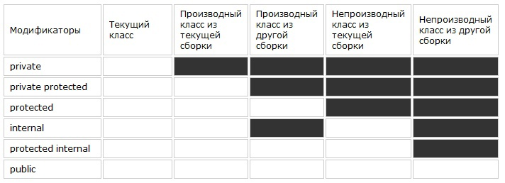
МОДИФИКАТОРЫ ДОСТУПА
Notes:
Все классы и структуры, определенные напрямую вне других типов (классов и структур) могут иметь только модификаторы public, file или internal.

Slide 36
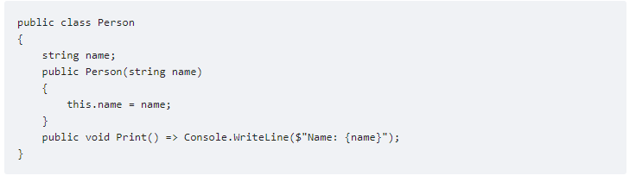
МОДИФИКАТОРЫ ДОСТУПА
Notes:
Все классы и структуры, определенные напрямую вне других типов (классов и структур) могут иметь только модификаторы public, file или internal.
Если для компонентов не определен модификатор доступа, то по умолчанию для них применяется модификатор private. Например, в примере выше переменная name неявно будет иметь модификатор private.

Slide 37
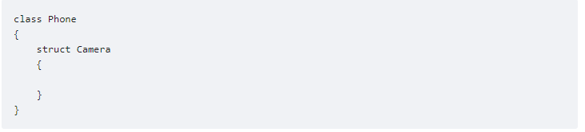
МОДИФИКАТОРЫ ДОСТУПА
Notes:
Классы и структуры, которые объявлены без модификатора и которые расположены вне других типов, по умолчанию имеют доступ internal, а вложенные классы и структуры, как и остальные компоненты классов/структур имеют модификатор private
Здесь класс Phone не является вложенным ни в один другой класс/структуру, поэтому неявно имеет модификатор internal. А структура Camera является вложенной, поэтому, как и другие компоненты класса, неявно имеет модификатор private

Slide 38
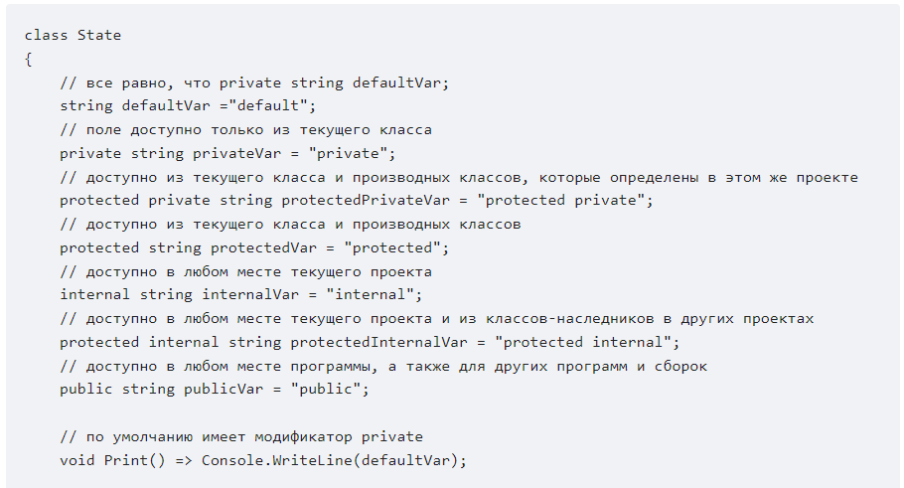
МОДИФИКАТОРЫ В РАМКАХ ТЕКУЩЕГО ПРОЕКТА
Notes:
Так как класс State не имеет явного модификатора, по умолчанию он имеет модификатор internal, поэтому он будет доступен из любого места данного проекта, однако не будет доступен из других программ и сборок.

Slide 39
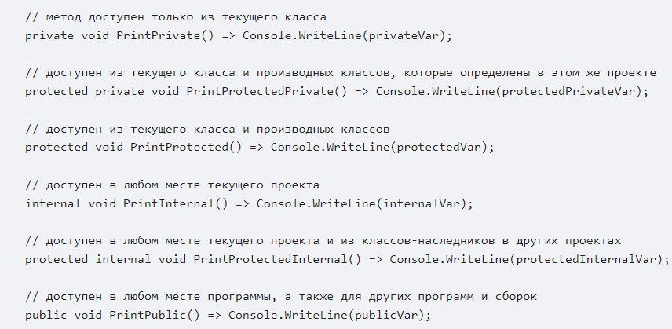
МОДИФИКАТОРЫ В РАМКАХ ТЕКУЩЕГО ПРОЕКТА

Slide 40
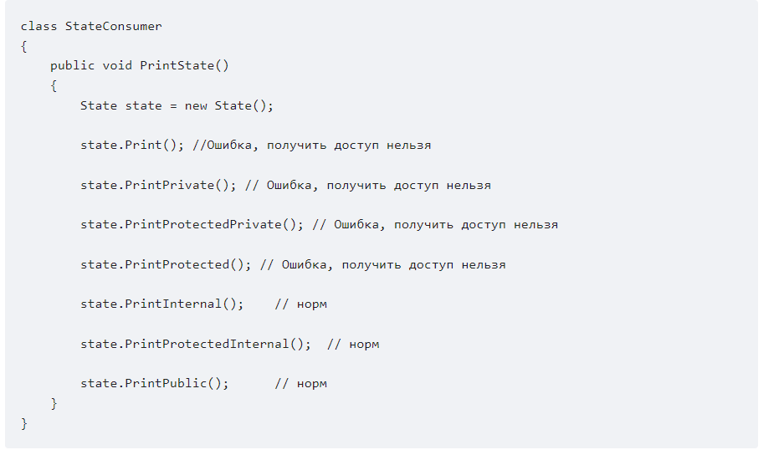
МОДИФИКАТОРЫ В РАМКАХ ТЕКУЩЕГО ПРОЕКТА

Slide 41
МОДИФИКАТОРЫ В РАМКАХ ТЕКУЩЕГО ПРОЕКТА

Slide 42
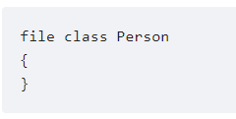
ФАЙЛ КАК ОБЛАСТЬ ВИДИМОСТИ
Notes:
еще один модификатор видимости - file, который с применяется к классам, структурам, делегатам, перечислениям, интерфейсам. Типы с этим модификаторо могут использоваться только внутри текущего файла кода.
Данный модификатор не может использоваться в паре с другими модификаторами.

Slide 43
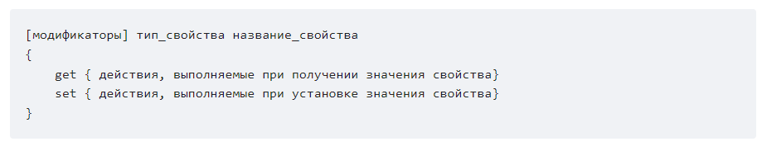
СВОЙСТВА
Определение свойств
Notes:
Кроме обычных методов в языке C# предусмотрены специальные методы доступа, которые называют свойства. Они обеспечивают простой доступ к полям классов и структур

Slide 44
Определение свойств
Полное определение свойства содержит два блока: get и set.
Блоки get и set еще называются акссесорами или методами доступа (к значению свойства), а также геттером и сеттером
Notes:
В блоке get выполняются действия по получению значения свойства. В этом блоке с помощью оператора return возвращаем некоторое значение.
В блоке set устанавливается значение свойства. В этом блоке с помощью параметра value мы можем получить значение, которое передано свойству.

Slide 45
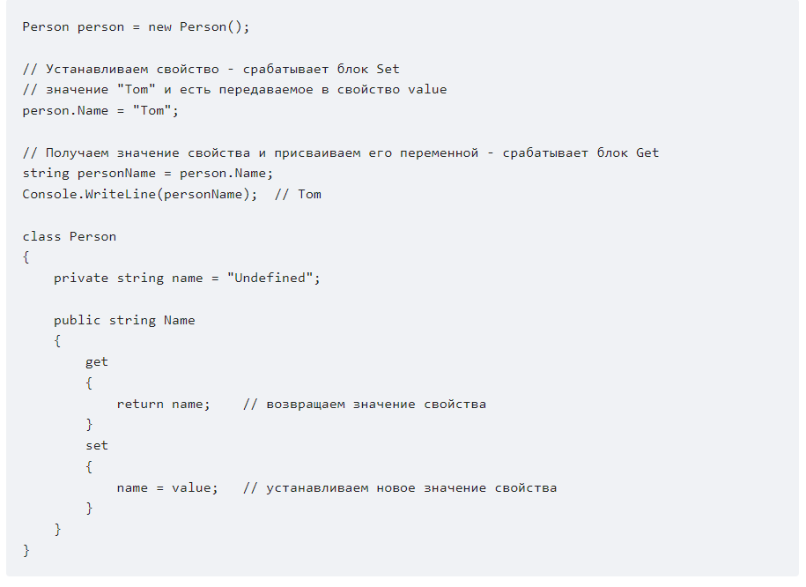
Определение свойств
Notes:
Здесь в классе Person определено приватное поле name, которая хранит имя пользователя, и есть общедоступное свойство Name.

Slide 46
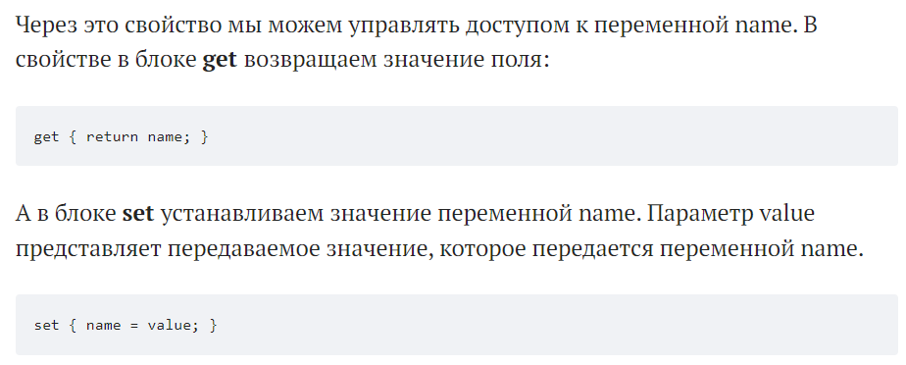
Определение свойств
Notes:
Здесь в классе Person определено приватное поле name, которая хранит имя пользователя, и есть общедоступное свойство Name.

